Slide 1













উপস্থাপনা
জলবায়ু পরিবর্তনজনিত দুর্যোগ মোকাবেলা
ও ঝুঁকি হ্রাস
এ বিশ্বকে এ শিশুর বাসযোগ্য করে যাব আমি, নবজাতকের কাছে এ আমার দৃঢ় অঙ্গীকার।
উপস্থাপক:
সাইফুল ইসলাম
আরবি প্রভাষক
সিঙ্গুলা ইসলামিয়া ফাযিল মাদরাসা
তারিখ:
১১ জুলাই ২০২৬
ICT4E জেলা অ্যাম্বাসেডর
Website: saifulislam.bd
Microsoft Innovative
Educator Expert

Slide 2
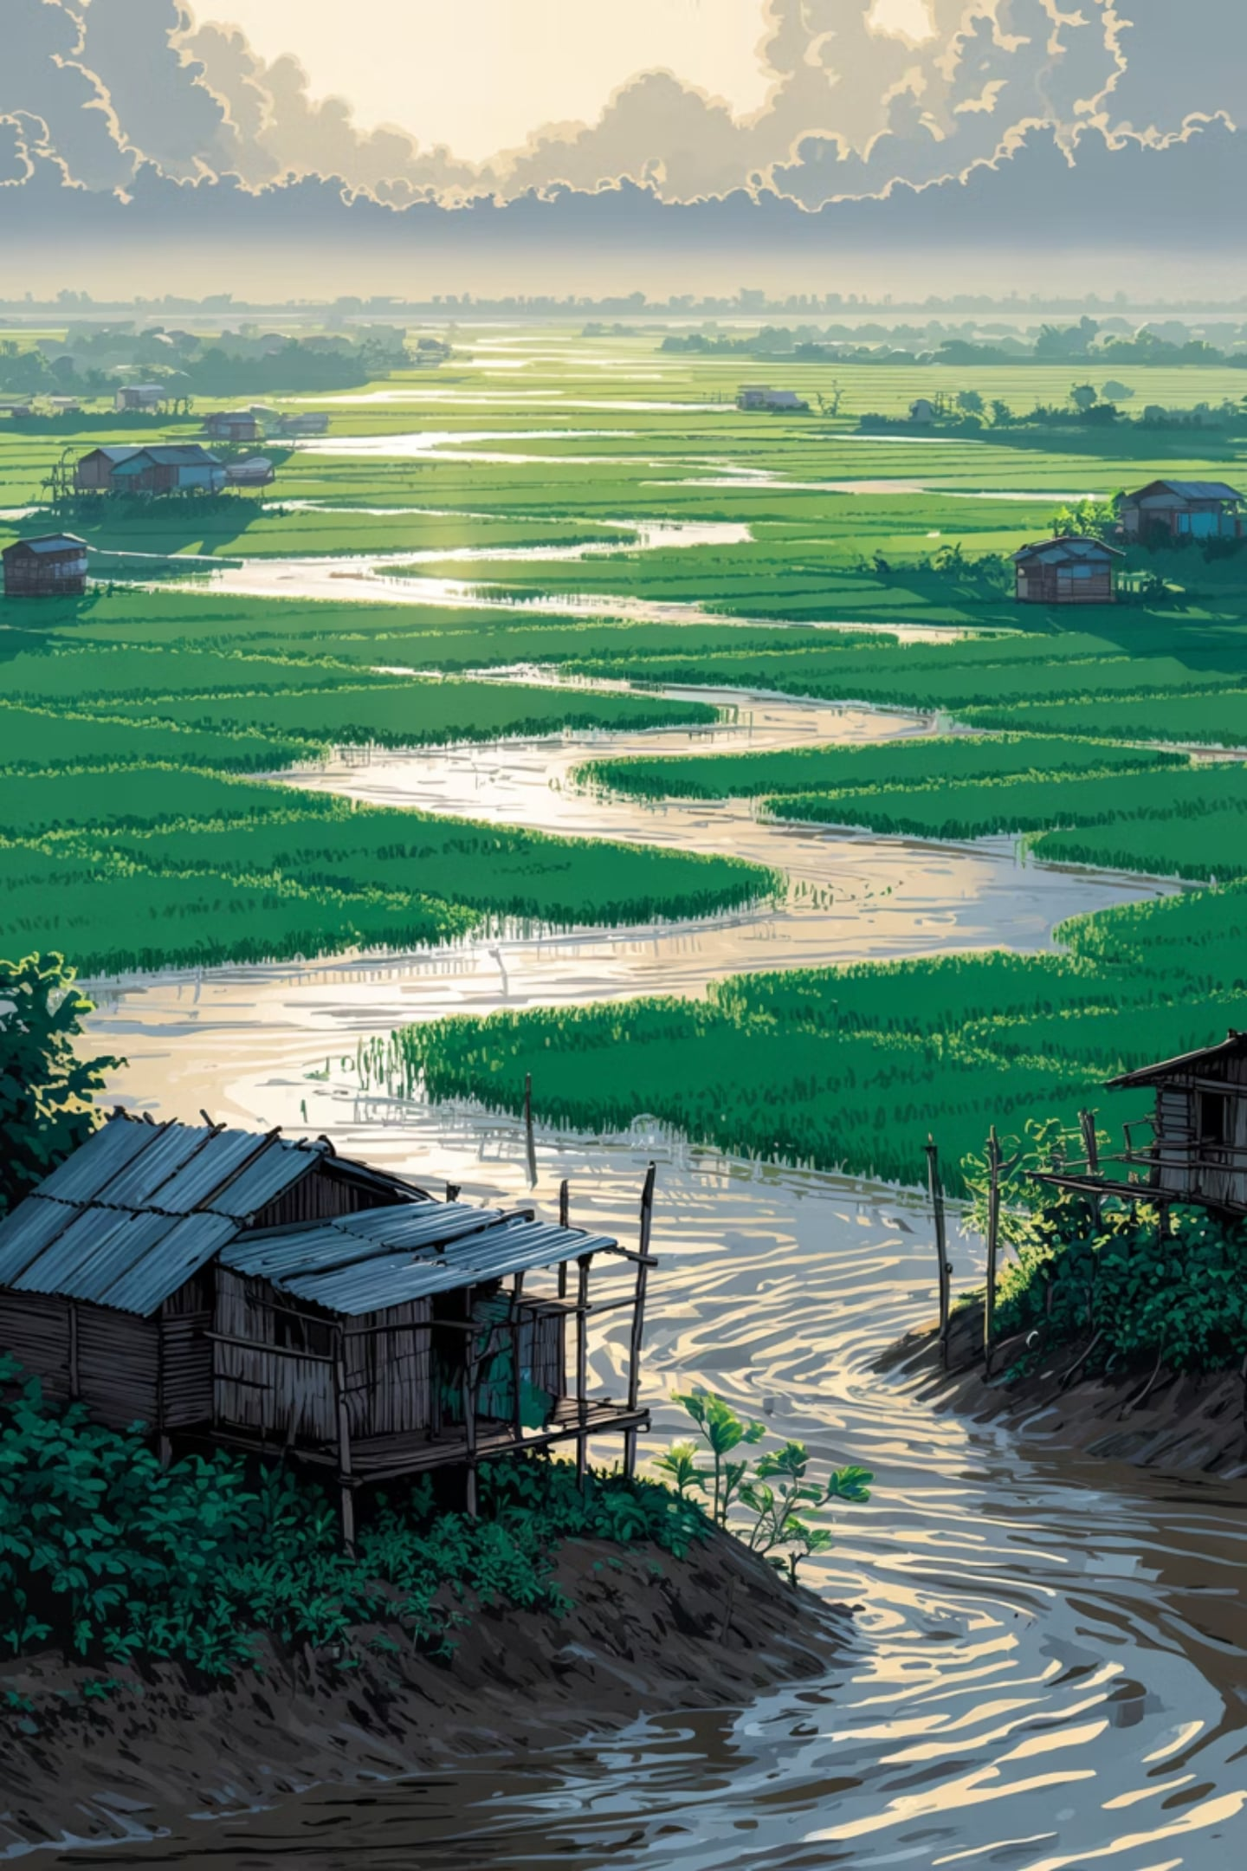
জলবায়ু পরিবর্তন: ঝুঁকি মোকাবেলা ও ভবিষ্যৎ সুরক্ষা
বদ্বীপের দেশ — যেখানে পরিবর্তন কেবল পরিসংখ্যান নয়, এটি আমাদের দৈনন্দিন জীবনের বাস্তবতা।

Slide 3
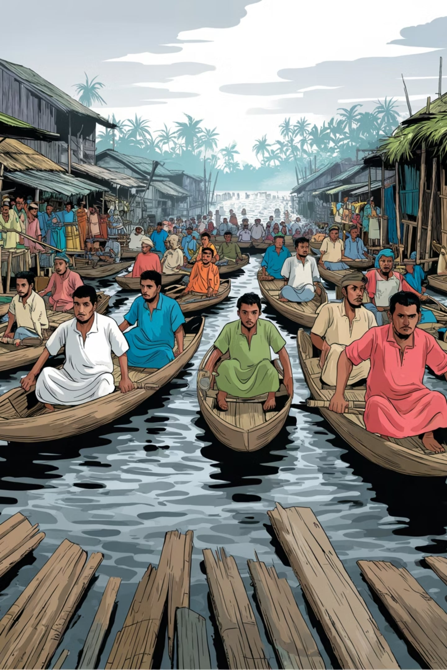
কেন বাংলাদেশ বিশ্বের অন্যতম ঝুঁকিপূর্ণ দেশ?
ভৌগোলিক দুর্বলতা
তাপমাত্রা বৃদ্ধি
বিশ্বের ঘনবসতিপূর্ণ বদ্বীপীয় অঞ্চল — সমুদ্রপৃষ্ঠের উচ্চতা বৃদ্ধিতে সরাসরি হুমকির মুখে।
গড় তাপমাত্রা বৃদ্ধি ও সমুদ্রপৃষ্ঠের উচ্চতা বাড়ার ফলে উপকূলীয় অঞ্চল ডুবে যাচ্ছে।
দুর্যোগের প্রবণতা
বন্যা, ঘূর্ণিঝড় ও জলোচ্ছ্বাসের ঘটনা বছরে বছর বাড়ছে — তীব্রতাও বাড়ছে।

Slide 4
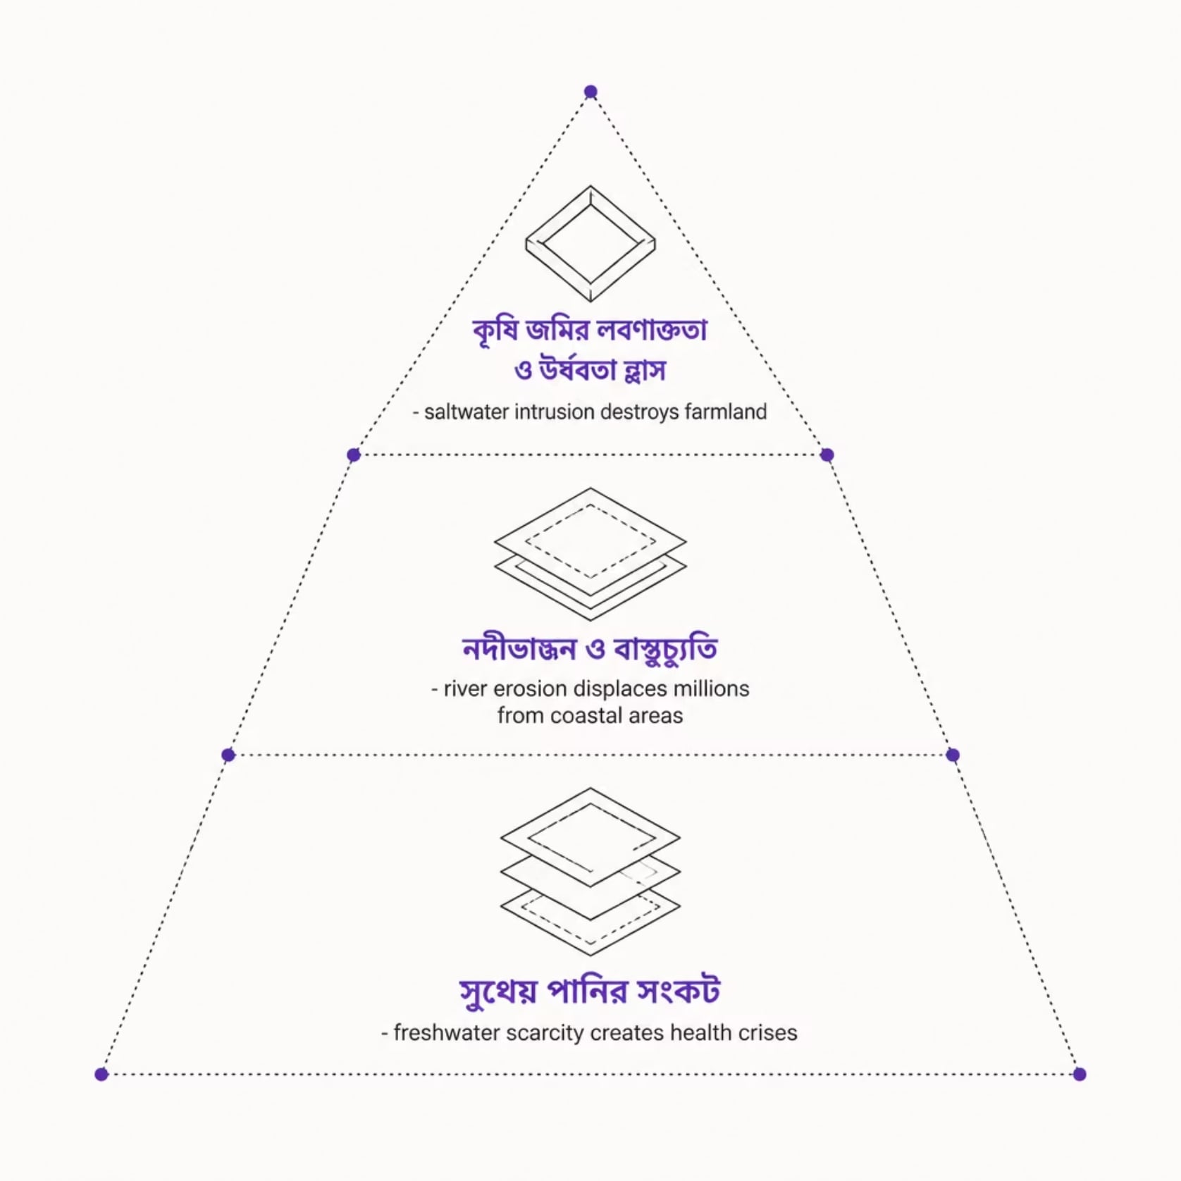
জলবায়ু পরিবর্তনের প্রভাব: বাস্তুসংস্থান ও জনজীবন
একটি সংকট, তিনটি মাত্রা
জলবায়ু পরিবর্তন কেবল পরিবেশগত নয় — এটি কৃষি, বাসস্থান ও স্বাস্থ্যের এক গভীর সংকট। উপকূলীয় জেলাগুলোতে লবণাক্ততা বেড়ে যাওয়ায় কৃষি জমি অনুর্বর হয়ে পড়ছে, নদীভাঙনে প্রতি বছর হাজার হাজার মানুষ গৃহহীন হচ্ছেন এবং সুপেয় পানির অভাবে জনস্বাস্থ্য ঝুঁকি তীব্র আকার ধারণ করছে।
বাংলাদেশে প্রতি বছর প্রায় ৭ লাখ মানুষ জলবায়ু পরিবর্তনের কারণে বাস্তুচ্যুত হন।

Slide 5
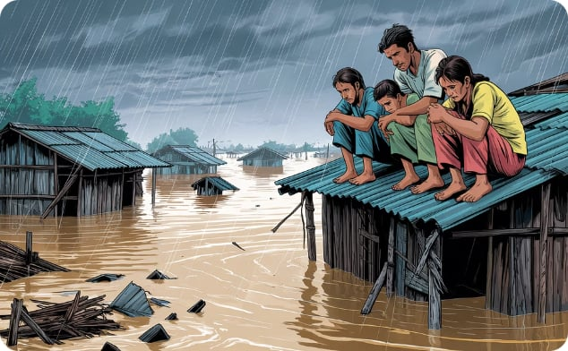
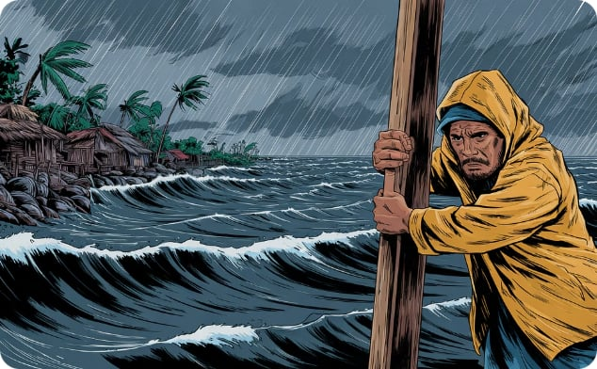
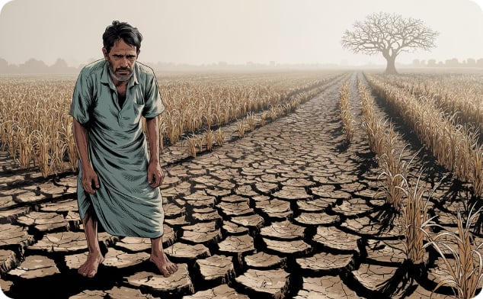
প্রাকৃতিক দুর্যোগের ধরন ও ক্রমবর্ধমান প্রবণতা
বন্যা
ঘূর্ণিঝড় ও জলোচ্ছ্বাস
খরা ও তাপপ্রবাহ
অকাল বন্যা ও দীর্ঘস্থায়ী জলবদ্ধতা — বর্ষাকালে দেশের প্রায় ৭০% এলাকা প্লাবিত হয়।
বায়ুর গতিবেগ ও ঘটনার হার উভয়ই বাড়ছে — উপকূলীয় জনপদগুলো বারবার ধ্বংসের মুখে পড়ছে।
বরেন্দ্র অঞ্চলের মতো শুষ্ক এলাকাগুলোতে কৃষি বিপর্যয় — ফসল নষ্ট, জীবিকা হুমকির মুখে।

Slide 6
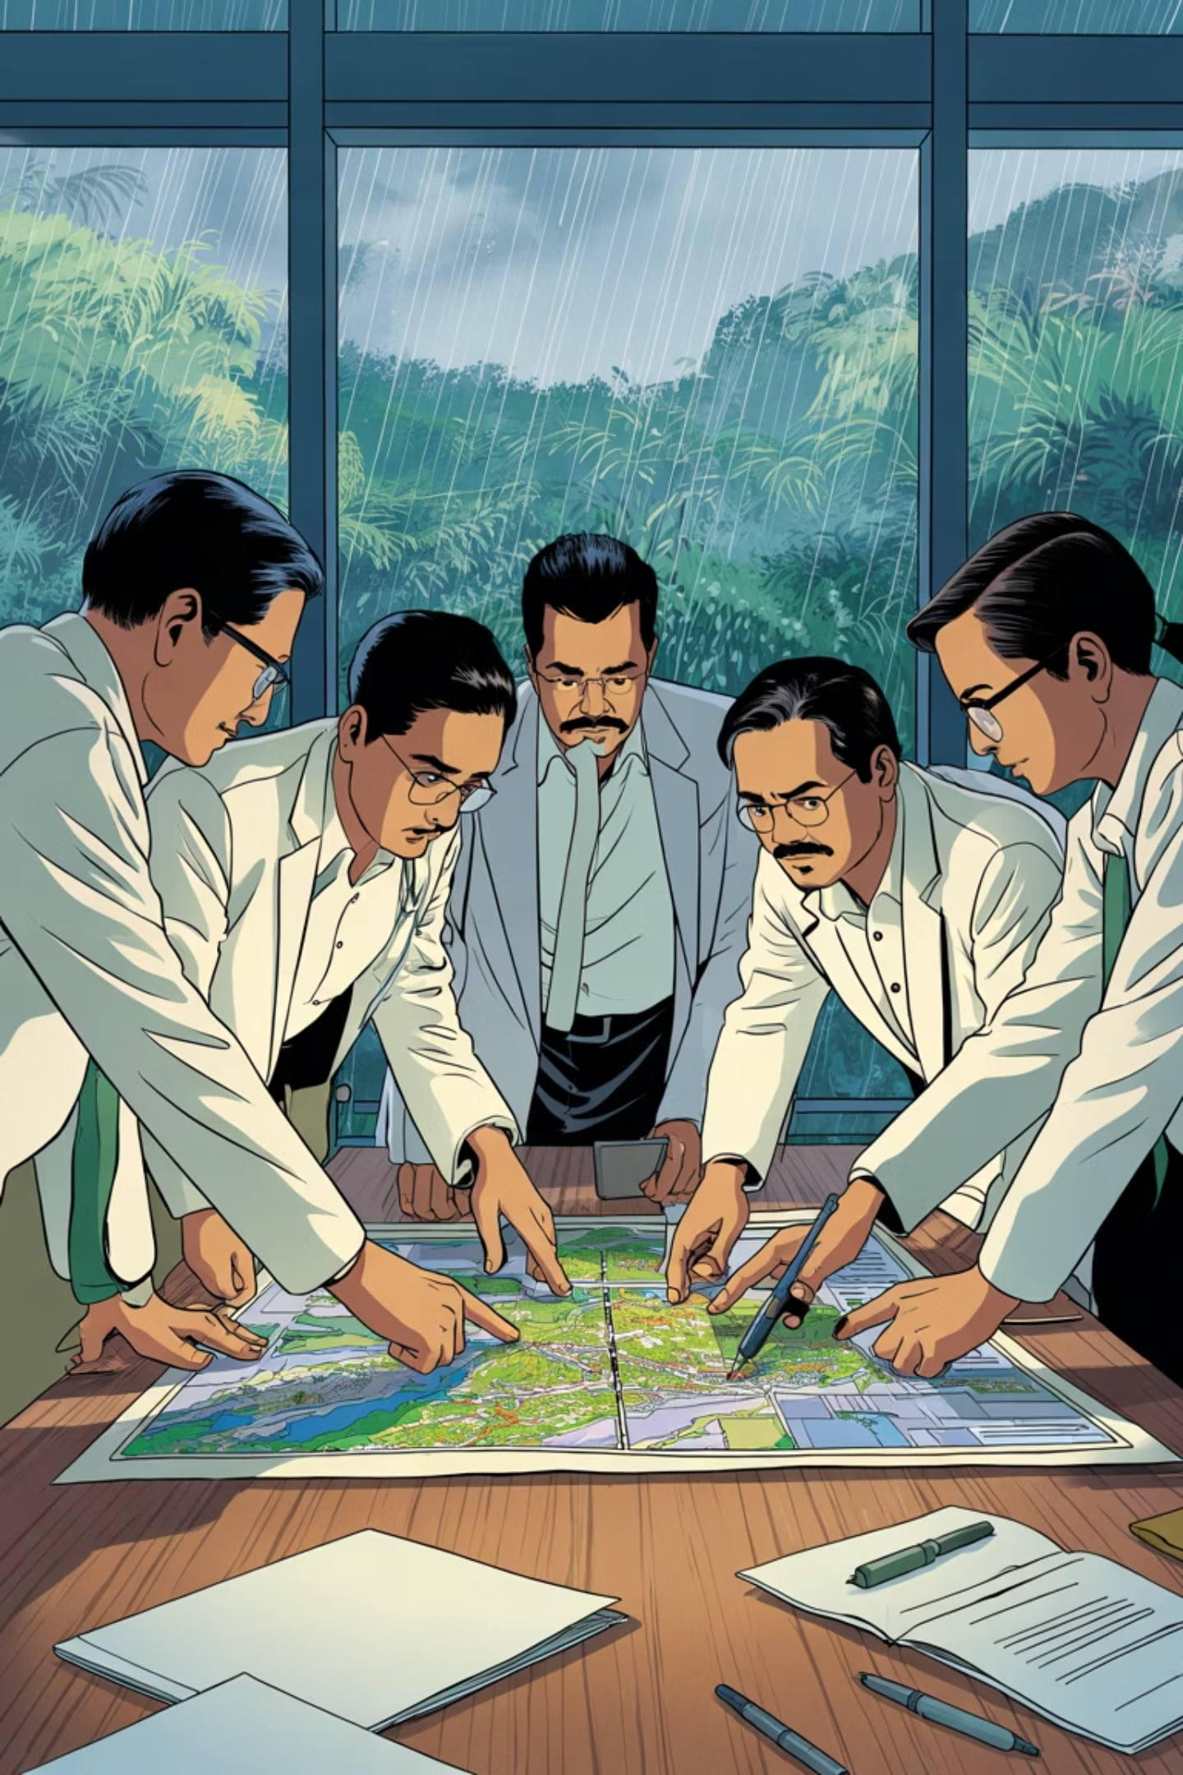


দুর্যোগ ঝুঁকি হ্রাসে বাংলাদেশের সাহসী পদক্ষেপ
আইনি কাঠামো
দুর্যোগ ব্যবস্থাপনা আইন ও BCCSAP — টেকসই উন্নয়নের রোডম্যাপ।
আগাম সতর্কবার্তা
আধুনিক প্রযুক্তির মাধ্যমে দুর্যোগের আগেই জনগণকে সতর্ক করা — প্রাণহানি কমছে।
টেকসই অবকাঠামো
সাইক্লোন শেল্টার, এমব্যাঙ্কমেন্ট ও জলবায়ু-সহনশীল সড়ক-ঘর নির্মাণ।

Slide 7
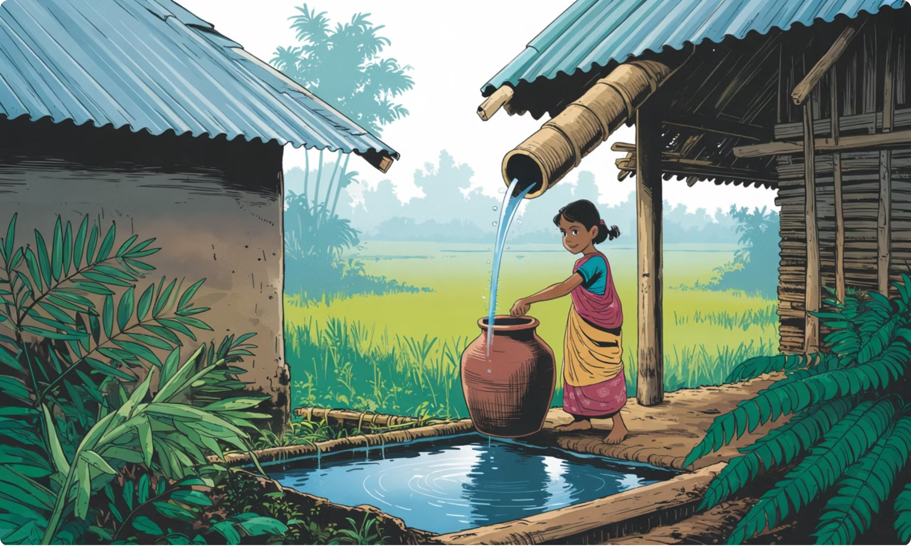

অভিযোজন কৌশল: জল ও স্যানিটেশন (WATSAN)
পানির নিরাপত্তাই জীবনের নিরাপত্তা
লবণাক্ততা সহনশীল উৎস
উপকূলীয় এলাকায় লবণাক্ততা সহনশীল পানির উৎস তৈরি ও পুকুর খনন।
বর্জ্য ব্যবস্থাপনা
আধুনিক প্রযুক্তি ও সচেতনতা বৃদ্ধির মাধ্যমে পরিচ্ছন্ন পরিবেশ নিশ্চিতকরণ।
বৃষ্টির পানি সংরক্ষণ
Rainwater Harvesting — বর্ষার পানি সংরক্ষণ করে শুষ্ক মৌসুমে ব্যবহার।

Slide 8



কৃষি ও জীবনযাত্রার সুরক্ষা: নতুন উদ্ভাবন
সহনশীল ধানের জাত
ভাসমান চাষাবাদ
বিকল্প জীবিকা
লবণাক্ততা ও বন্যা সহিষ্ণু ধান — বিজ্ঞানীরা নতুন জাত উদ্ভাবন করেছেন যা জলবায়ু ঝুঁকিতেও ফসল বাঁচায়।
বেড পদ্ধতি বা ভাসমান চাষ — বন্যাপ্লাবিত এলাকায়ও কৃষি চালু রাখার উদ্ভাবনী সমাধান।
মৎস্য চাষ, হাঁস-মুরগি পালন — কৃষি বিপর্যয়ে বিকল্প আয়ের পথ তৈরি করা।

Slide 9
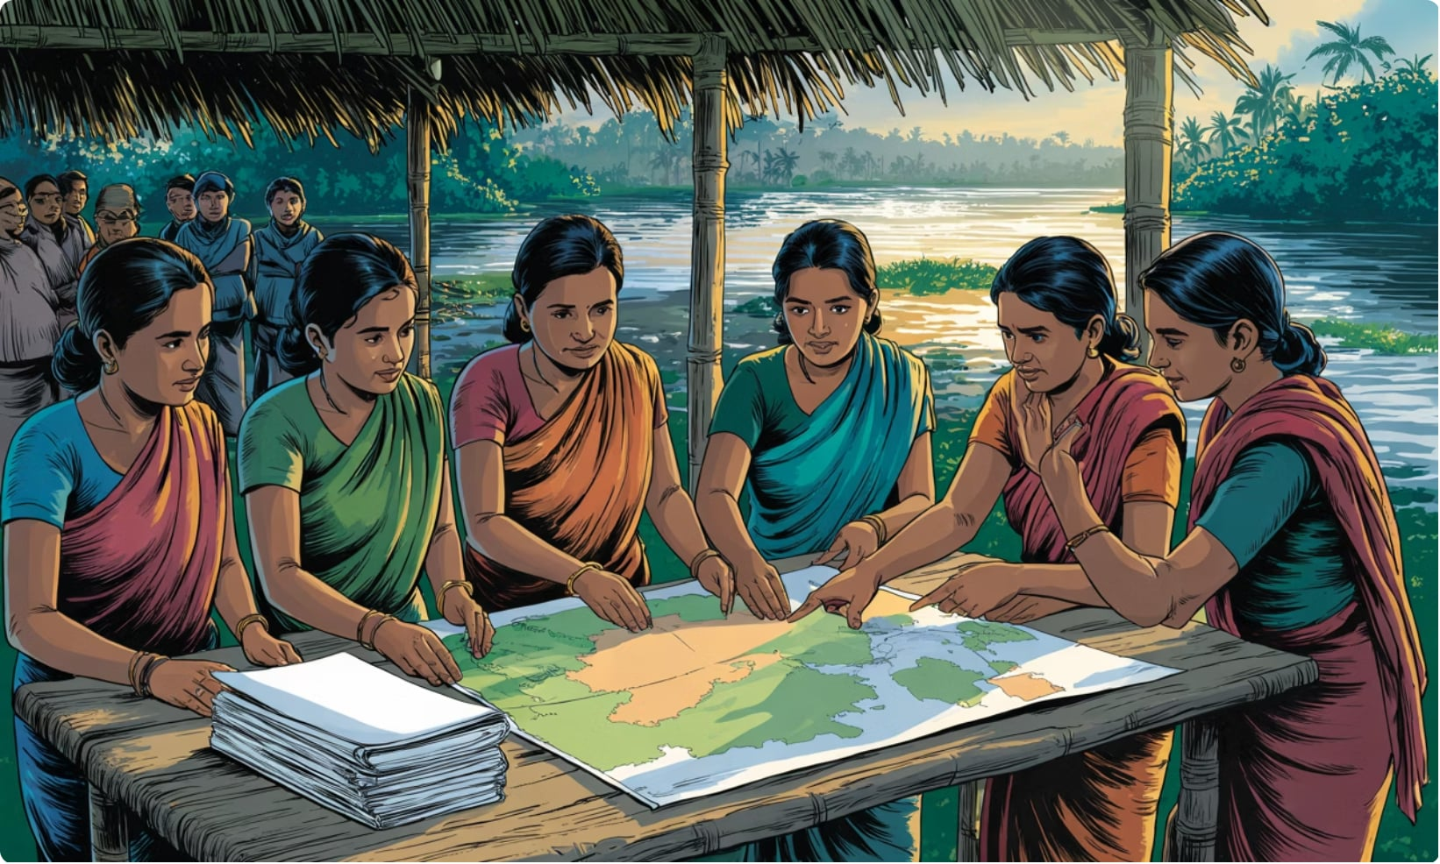
সামাজিক নিরাপত্তা
নারীর ক্ষমতায়ন ও সামাজিক সুরক্ষা
দুর্যোগ মোকাবেলায় নারীরা কেবল ভুক্তভোগী নন — তাঁরা সমাধানের অংশ।
বিশেষ সহায়তা
নারী ও শিশুদের জন্য দুর্যোগকালীন বিশেষ সুরক্ষা ব্যবস্থা।
স্থানীয় নেতৃত্ব
জলবায়ু সচেতনতায় নারীর অংশগ্রহণ ও সিদ্ধান্ত গ্রহণে ভূমিকা।
সামাজিক সুরক্ষা
ঝুঁকি কমাতে সামাজিক সুরক্ষা কর্মসূচির সম্প্রসারণ ও শক্তিশালীকরণ।

Slide 10
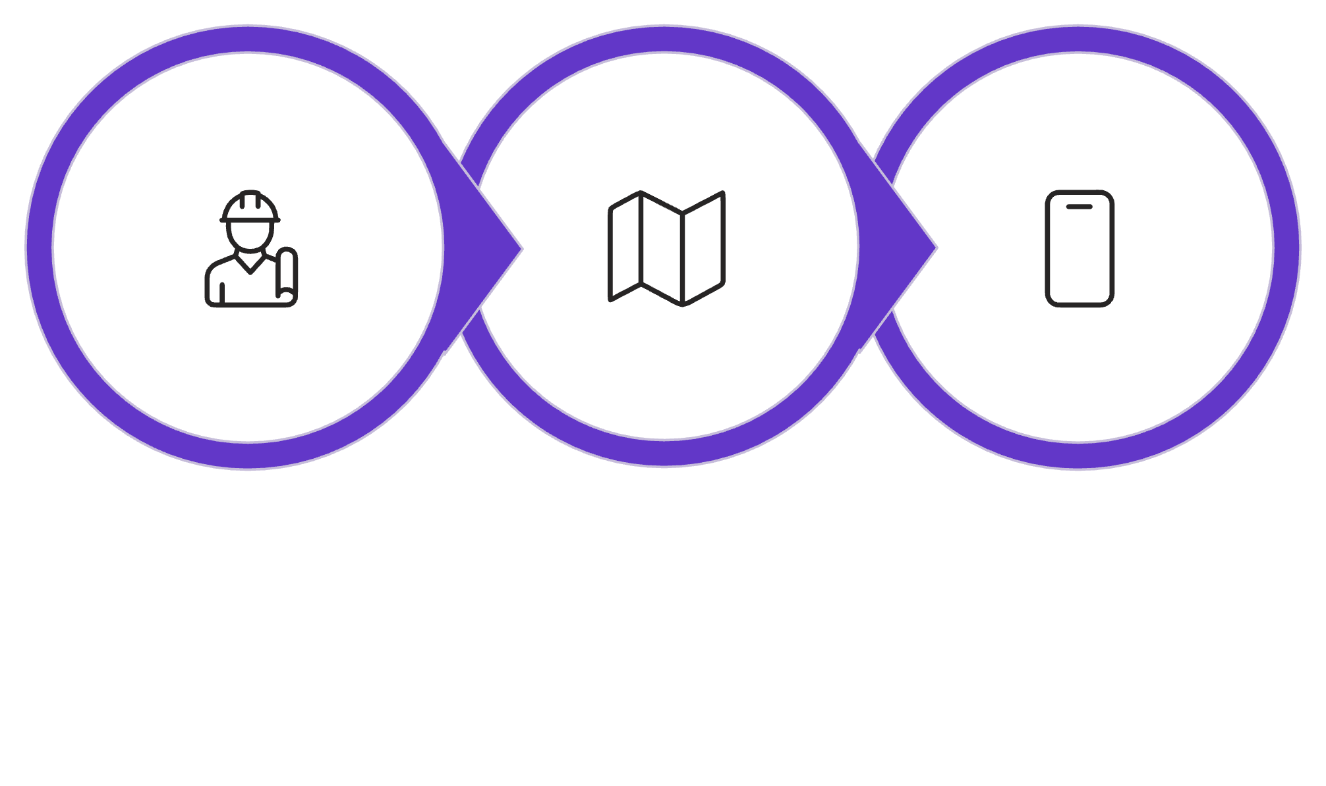
প্রযুক্তি ও তথ্য-উপাত্তের সঠিক ব্যবহার
মোবাইল প্রযুক্তি
ডেল্টা প্ল্যান
GIS ও রিমোট
ডেল্টা প্ল্যান ২১০০, GIS ও রিমোট সেন্সিংয়ের মাধ্যমে ঝুঁকি মানচিত্রায়ন এবং মোবাইল প্রযুক্তির মাধ্যমে কৃষকদের তাত্ক্ষণিক পরামর্শ — প্রযুক্তির সঠিক ব্যবহারে বাংলাদেশ ঝুঁকি ব্যবস্থাপনায় এগিয়ে যাচ্ছে।

Slide 11
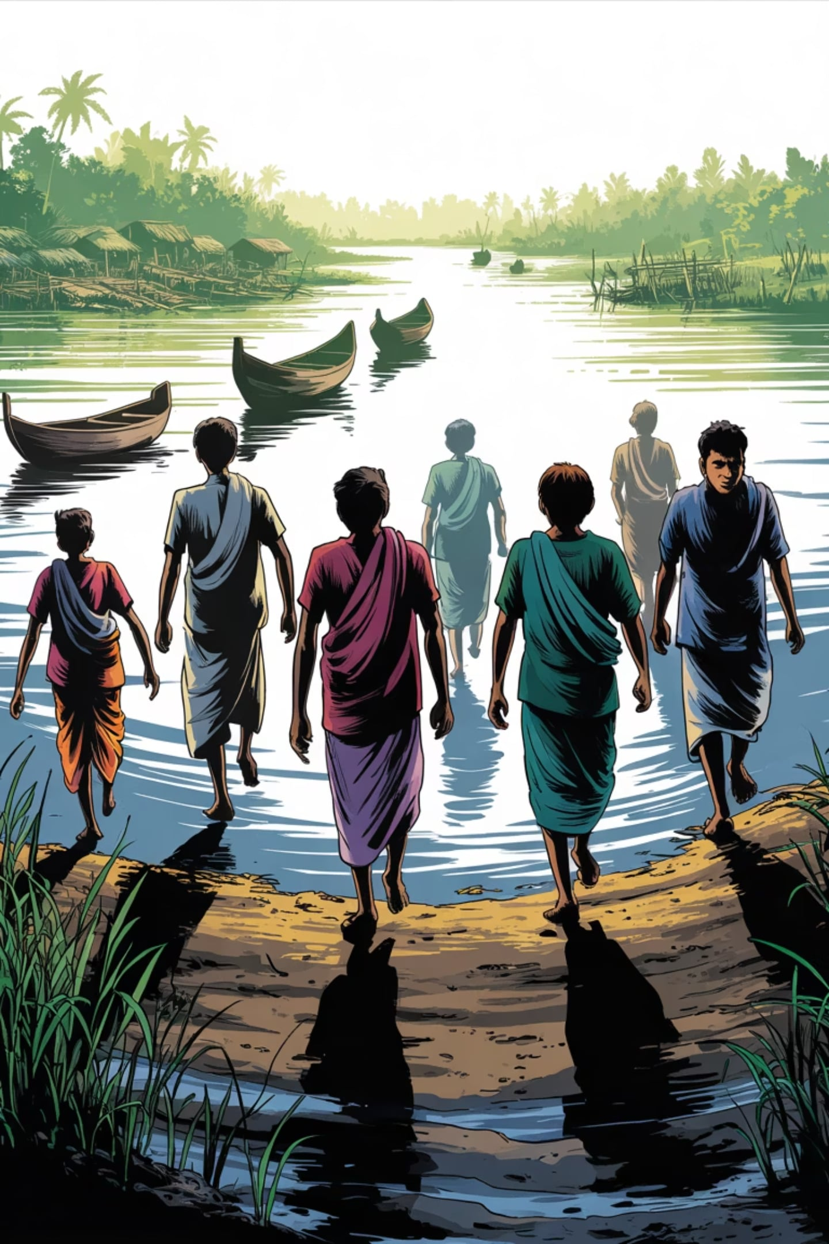
অঙ্গীকার: এক নিরাপদ ভবিষ্যতের দিকে
বিশ্বমঞ্চে কণ্ঠস্বর
সম্মিলিত প্রচেষ্টা
জলবায়ু ন্যায়বিচারের দাবিতে বাংলাদেশের সোচ্চার ভূমিকা — ক্ষতিপূরণ ও সমর্থন নিশ্চিত করা।
সরকার, এনজিও ও স্থানীয় জনগণের ঐক্যবদ্ধ প্রচেষ্টাই একমাত্র সমাধান।
আমাদের লক্ষ্য
দুর্যোগ নয় — সহনশীলতাই হোক আগামী দিনের শক্তি।

Slide 12
ধন্যবাদ

